Slide 1


Pertemuan 10
DISTRIBUSI PROBABILITAS
( Distribusi Probabilitas Kontinu )
OLEH: BIDA SARI, S.P., M.Si

Slide 2
DISTRIBUSI NORMAL (Distribusi Gauss)
Distribusi normal merupakan salah satu distribusi probabilitas kontinu dengan grafik berbentuk bel/genta. Distribusi normal banyak digunakan dalam berbagai analisis statistik dan kebanyakan pengujian hipotesis mengasumsikan normalitas suatu data. Banyak sekali kejadian ataupun fenomena baik dalam ilmu sosial maupun ilmu alam yang dapat dihitung melalui pendekatan distribusi normal.
Abraham de Moivre adalah yang pertama kali memperkenalkan distribusi normal ini dan kemudian dipopulerkan oleh Carl Fredreich Gauss. Sehingga nama lain distribusi ini adalah distribusi Gauss.
By : BIDA SARI, SP, MSi

Slide 3
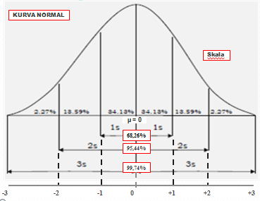
KURVA NORMAL
Distribusi normal memiliki parameter berupa mean (µ) dan simpangan baku (s atau σ). Bentuk kurva Normal sangat dipengaruhi oleh besar/kecilnya nilai µ dan σ
Distribusi normal dengan mean µ = 0 dan simpangan baku σ = 1 disebut dengan distribusi normal Standar.
Gambar kurva distribusi normal berbentuk seperti genta (bell-shaped) yang simetris terhadap rata-rata (µ), dimana jumlah data di atas dan di bawah mean adalah sama.
Simpangan baku σ menentukan lebar kurva. Makin kecil σ bentuk kurva makin runcing
Jika jarak dari masing-masing nilai X terhadap rata-rata (µ) diukur dengan simpangan baku σ maka :
Kira-kira 68,26% data berjarak σ, data observasi berada antara µ-σ dan µ+σ
Kira-kira 95,44% data berjarak 2σ, data observasi berada dalam daerah µ-2σ dan µ+2σ
Kira-kira 99,74% data berjarak 3σ, data observasi berada dalam daerah µ-3σ dan µ+3σ
By : BIDA SARI, SP, MSi

Slide 4
CIRI-CIRI KURVA NORMAL
1. Bentuk kurva normal menyerupai lonceng (genta/bel) yang memiliki satu puncak yang terletak ditengah distribusi, dimana mean, median dan modusnya sama.
2. Merupakan suatu poligon yang dilicinkan yang mana ordinat (sumbu tegak) merupakan frekuensi dan absisnya (sumbu alas) memuat nilai variabel (x).
3. Daerah kurva normal merupakan ruangan yang dibatasi daerah kurva dengan absisnya (sumbu alas).
4. Seluruh luas kurva normal di atas sumbu mendatar dari minus tak hingga (‒∞) hingga positif takhingga (+∞) adalah 1 atau 100%.
5. Kedua ekor / ujung kurva semakin mendekati sumbu absisnya (Asimptotis) tetapi tidak pernah memotong sumbu absisnya .
6. Luas daerah biasanya dinyatakan dalam persen(proporsi) atau desimal
7. Kurva simetris terhadap mean (µ) dimana luas daerah sebelah kiri dan kanan sama, masing- masing mendekati 50% atau 0,5.
By : BIDA SARI, SP, MSi

Slide 5
NILAI Z dari KURVA NORMAL
Kurva distribusi normal mempunyai bermacam-macam bentuk tergantung pada nilai µ (mean) dan σ (standar deviasi).
Mean menentukan lokasi pusat statistik dan standar deviasi menentukan lebar dari kurva normal.
Untuk menyederhanakan kurva normal yang bermacam-macam bentuk nya, dibuat kurva normal baku yang sudah diubah menjadi distribusi nilai Z dimana distribusi tersebut mempunyai µ = 0 dan deviasi standar σ = 1.
Nilai Z : angka yang menunjukan penyimpangan suatu nilai variabel (x) dari mean (µ) dihitung dalam satuan standar deviasi (σ).
Rumus :
Variabel acak normal X merupakan bentuk baku dari setiap variabel acak norml x sehingga penyelesaian setiap persoalan dengan µ dan σ berbeda dapt diselesaikan dengan 1 tabel standar.
Nilai Z diwakilkan oleh luas daerah di bawah lengkungan Kurva Normal Standar
Z = x - µ
σ
By : BIDA SARI, SP, MSi

Slide 6


KURVA NORMAL STANDAR
Sumbu X (horizontal) memiliki range (rentang) dari minus takhingga (‒∞) hingga positif takhingga (+∞). Kurva normal memiliki puncak pada X = 0. Luas kurva normal adalah satu (sebagaimana konsep probabilitas). Dengan demikian, luas kurva normal pada sisi kiri = 0,5 dan luas kurva normal pada sisi kanan = 0,5.
By : BIDA SARI, SP, MSi

Slide 7

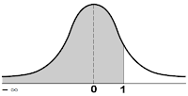
Lajutan KURVA NORMAL STANDAR
Secara matematis, probabilitas distribusi normal standar kumulatif dapat dihitung dengan menggunakan persamaan integral:
Akan tetapi, kita lebih mudah dengan menggunakan distribusi nilai Z dengan bantuan tabel z distribusi normal.
Dalam analisis statistika, seringkali kita menentukan probabilitas kumulatif dengan bantuan tabel distribusi normal (Tabel Z) yang dilambangkan dengan notasi P (Z<x). Sebagai contoh, P (Z<1), apabila diilustrasikan dengan grafik adalah luas kurva normal dari minus takhingga hingga z = 1
By : BIDA SARI, SP, MSi

Slide 8
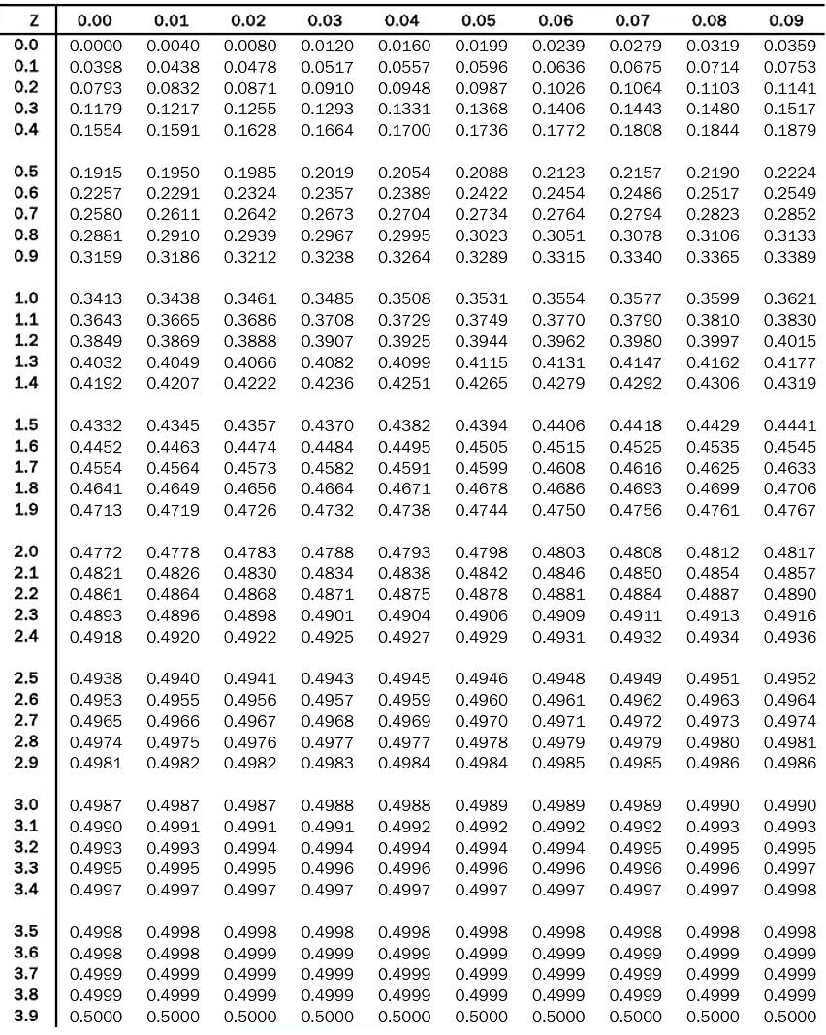
TABEL Z DISTRIBUSI NORMAL
By : BIDA SARI, SP, MSi

Slide 9
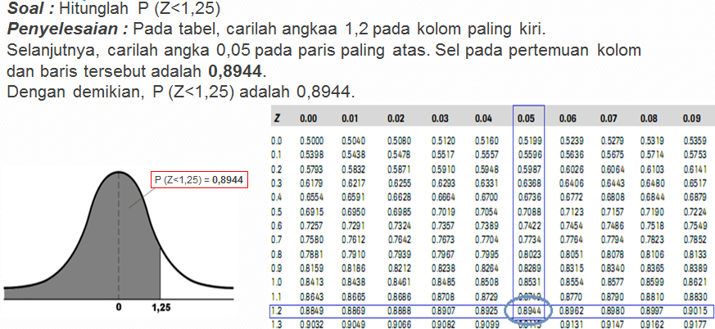
Contoh penggunaan Tabel Z : DISTRIBUSI NORMAL
= 89,44 %
Luas daerah yang diarsir itu 89,44% dari luas Kurva norma keseluruhan
By : BIDA SARI, SP, MSi

Slide 10
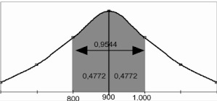
Contoh 1 : Perhitungan DISTRIBUSI NORMAL
PT Work Electric, memproduksi Bohlam Lampu yang dapat hidup 900 jam dengan standar deviasi 50 jam. PT Work Electric ingin mengetahui berapa persen produksi pada kisaran antara 800-1.000 jam, sebagai bahan promosi bohlam lampu. Hitung berapa probabilitasnya!
Jawab : Diketahui µ = 900 , σ = 50
P(800<X<1.000) = ?
Hitung nilai Z :
Z1_{(x=800)} = (800-900)/50 = -2,00
Z2_{(x=1.000)} = (1.000-900)/50 = 2,00
Jadi : P(800<X<1.000) = P(-2,00<Z<2,00);
P(-2,00<Z<0) = 0,4772 dan P(0>Z>2,00) = 0,4772
Sehingga luas daerah yang diarsir adalah = 0,4772+0,4772 = 0,9544.
Jadi P(800<X<1.000) = P(-2,00 < Z< 2,00) = P(-2,00<Z<0) + P(0>Z>2,00) = 0,4772+0,4772 = 0,9544.
Artinya : PT Work Electric mengklaim bahwa lampu bohlamnya yang dapat hidup menyala selama 800 - 1.000 jam, mempunyai probabilitas benar sebesar 95,44%, sedang sisanya 4,56% harus dipersiapkan untuk garansi.
By : BIDA SARI, SP, MSi

Slide 11
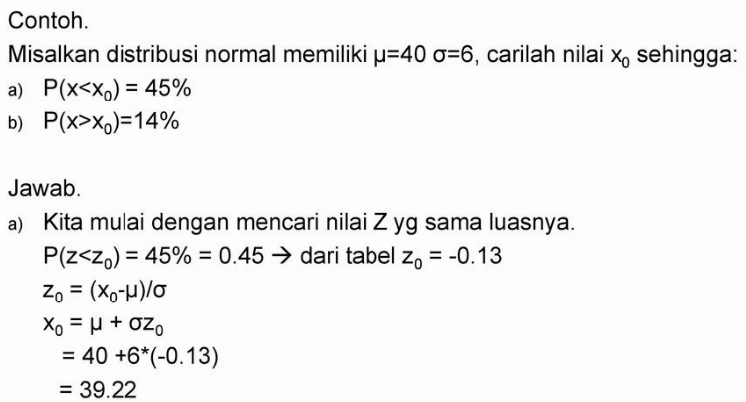
Contoh 2 : Penggunaan Kurva Distribusi Normal
P(X < Xo) = P (Z< Zo)
= P (Z ≤ 0) – P (0 ≤ Z ≤ Zo)
= 0,50 - 0.45= 0.05 → Zo = - 0,13
b) Mencari nilai Z jika P (X>Xo)
P (z>zo) = 14% = 0.14 → dari tabel Zo = 1,08
0,13
Zo = (Xo - µ) / σ
Xo = µ + σ.Zo
= 40 + 6 (1.08)
= 46,48
P(X >Xo) = P (Z>Zo)
= P (Z ≥ 0) – P (0 ≥ Z ≥ Zo)
= 0.50 - 0.14= 0.36 → Zo = 1,08
1,08
By : BIDA SARI, SP, MSi

Slide 12
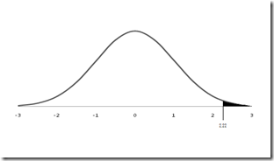

Contoh 3 : Perhitungan DISTRIBUSI NORMAL
Rata-rata produktivitas padi di Aceh tahun 2019 adalah 6 ton per ha, dengan simpangan baku (s) 0,9 ton. Jika luas sawah di Aceh 100.000 ha dan produktivitas padi berdistribusi normal (data tentatif), tentukan berapa luas sawah yang produktivitasnya lebih dari 8 ton ?
Penyelesaian:
1. Hitung nilai z dari nilai x = 8 ton dengan rumus:
→ P(z = 2,22) = 0,5 + 0,48679
= 0,98679
2. Hitung luas di bawah kurva normal pada z = 2,22. Caranya buka Tabel Z dan lihat sel pada perpotongan baris 2,20 dan kolom 0,02. Hasilnya adalah angka 0,98679 dan bila dijadikan persen menjadi 98,679%. Angka ini menunjukkan bahwa luas di bawah kurva normal baku dari titik 2,22 ke kiri kurva adalah sebesar 98,679%. Karena luas seluruh di bawah kurva normal adalah 100%, maka luas dari titik 2,22 ke kanan kurva adalah 100% – 98,679% = 1,321% (arsir warna hitam pada gambar). Oleh karena itu, luas sawah yang produktivitasnya lebih dari 8 ton adalah 1,321%, yaitu (1,321/100) x 100.000 ha = 1.321 ha
By : BIDA SARI, SP, MSi

Slide 13
Contoh 4 : Perhitungan DISTRIBUSI NORMAL
Nilai rata-rata dari 750 calon mahasiswa dalam ujian saringan masuk FE Universitas “ABC” untuk mata pelajaran matematika adalah 55 dengan standar deviasinya 20. Bila nilai tersebut diasumsikan berdistribusi Normal, maka tentukan probabilitasnya bahwa seorang calon mahasiswa yang dipilih secara acak akan mendapat nilai matematika :
(a) Antara 36 dan 65
(b) Paling sedikit 60
(c) Paling besar 45
(d) Jika yang diterima adalah 20% dari calon mahasiswa yang nilainya tertinggi, maka tentukan nilai minimum untuk dapat diterima.
By : BIDA SARI, SP, MSi

Slide 14
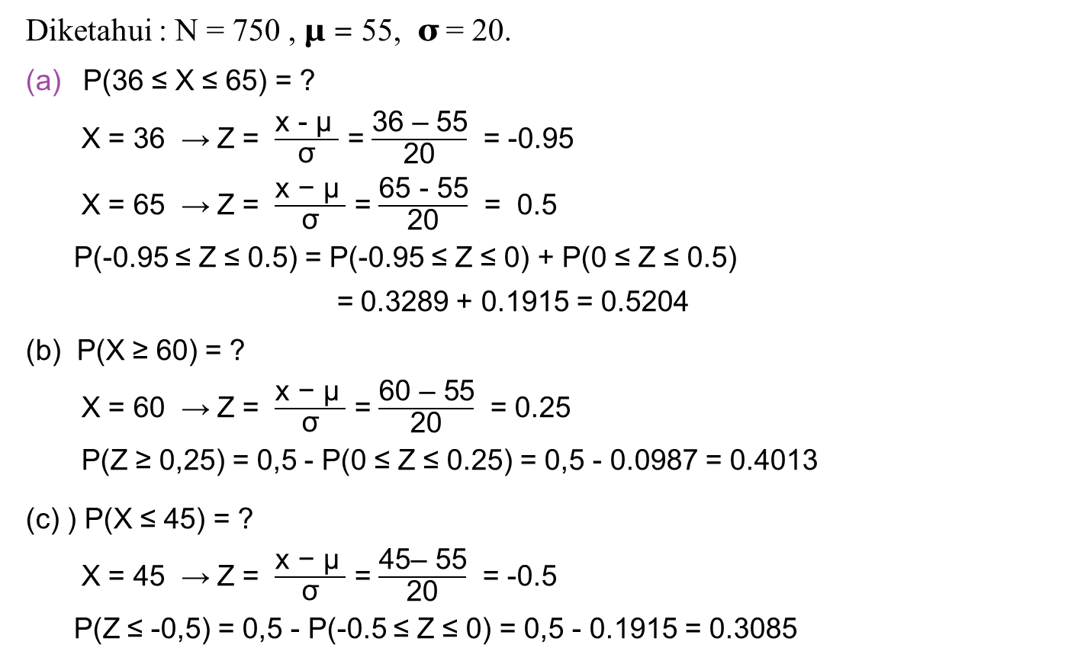
Jawaban Contoh 4 :
0.95 0 0.5
Diketahui : N = 750 , µ = 55, σ = 20.
P(36 ≤ X ≤ 65) = ?
X = 36 → Z = $\frac{\text{x}\text{ − µ} }{\text{σ}}$ = $\frac{\text{36 – 55}}{\text{20}}$ = -0.95
X = 65 → Z = $\frac{\text{x}\text{ − µ} }{\text{σ}}$ = $\frac{\text{65 − 55}}{\text{20}}$ = 0.5
P(-0.95 ≤ Z ≤ 0.5) = P(-0.95 ≤ Z ≤ 0) + P(0 ≤ Z ≤ 0.5)
= 0.3289 + 0.1915 = 0.5204
(b) P(X ≥ 60) = ?
X = 60 → Z = $\frac{\text{x}\text{ − µ} }{\text{σ}}$ = $\frac{\text{6}\text{0}\text{ – 55}}{\text{20}}$ = 0.25
P(Z ≥ 0,25) = 0,5 - P(0 ≤ Z ≤ 0.25) = 0,5 - 0.0987 = 0.4013
(c) ) P(X ≤ 45) = ?
X = 45 → Z = $\frac{\text{x}\text{ − µ} }{\text{σ}}$ = $\frac{\text{45– 55}}{\text{20}}$ = -0.5
P(Z ≤ -0,5) = 0,5 - P(-0.5 ≤ Z ≤ 0) = 0,5 - 0.1915 = 0.3085
- 0,95
0,50
0,25
0,5
By : BIDA SARI, SP, MSi

Slide 15
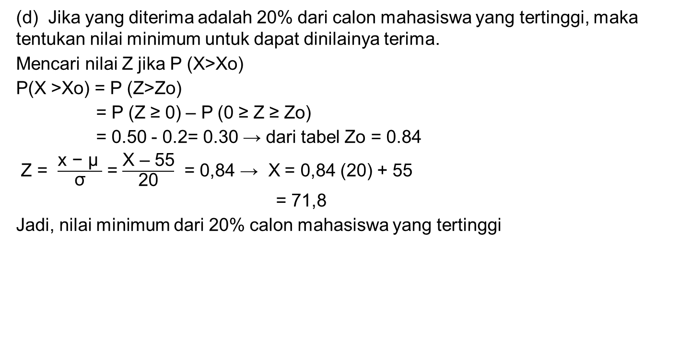
Jawaban Contoh 4 :
(d) Jika yang diterima adalah 20% dari calon mahasiswa yang tertinggi, maka tentukan nilai minimum untuk dapat dinilainya terima.
Mencari nilai Z jika P (X>Xo)
P(X >Xo) = P (Z>Zo)
= P (Z ≥ 0) – P (0 ≥ Z ≥ Zo)
= 0.50 - 0.2= 0.30 → dari tabel Zo = 0.84
Z = $\frac{\text{x}\text{ − µ} }{\text{σ}}$ = $\frac{\text{X}\text{ – 55}}{\text{20}}$ = 0,84 → X = 0,84 (20) + 55
= 71,8
Jadi, nilai minimum dari 20% calon mahasiswa yang tertinggi
0,30

Slide 16
Contoh 5 : Pendekatan Kurva Normal Terhadap Persoalan Binomial
Manajemen restoran Santoni Pizza menemukan bahwa 70% konsumen baru mereka akan kembali untuk makanan lainnya. Dari 80 konsumen baru (baru pertama kali datang) makan di Santoni, berapa probabilitas 60 konsuman atau lebih akan kembali untuk makanan lainnya
Jawab :
P( x≥60), karena n yang besar, maka untuk memudahkan perhitungan digunakan pendekatan distribusi normal terhadap binomial.
Faktor koreksi 60-0,5 = 59,5
P (Z= 0,85) = 0,3023 dan akan dicari P (z ≥ 0,85), maka luas daerah di bawah kurva normal adalah 0,5 - 0,3023 = 0,1977
Jadi peluang bahwa 60 atau lebih dari 80 konsumen baru akan kembali untuk makanan lainnya sebesar 0,198 atau 19,8%
By : BIDA SARI, SP, MSi

Slide 17
Latihan Soal
1. Jarak rata-rata yang bisa tempuh dengan 1 liter bensin dari motor yang diselidiki adalah 38 km dengan deviasi standard 6 km.
Jika jarak yang ditempuh terdistribusi normal:
a. Berapa persen dari motor tersebut yang hanya dapat mencapai 30 km setiap pemakaian 1 liter bensin?
b. Berapa persen yang dapat mencapai antara 25 km sampai 35 km?
c. 10% dikatakan motor yang berbahan bakar hemat. Berapa jarak minimalnya?

Slide 18

That’s all. Thank you! ☺
Selamat belajar !
By : BIDA SARI, SP, MSi

